Slide 1
리눅스 기본 지식 (2)
2023 . 05 . 15 신입생 교육 자료 2주차

Slide 2
목차
Vi 에디터 [7]
리눅스/유닉스 계정과 권한 체계
리눅스/유닉스에서 파일에 대한 접근권한 작성
리눅스/유닉스의 권한 상승
SetUID 를 활용한 해킹 기법

Slide 3
vi 에디터 [7]

Slide 4
Vi 에디터 [ 7 ] - 리눅스 문서 편집기
리눅스 대표 문서 편집기
GUI 환경
Gedit
터미널 환경
행 단위 편집기 : ed, ex, sed
화면 단위 편집기
vi : 리눅스에서 가장 일반적이면서도 대표적인 문서 편집기 (기본 설치)
Emacs : 기능은 매우 다양하지만 사용이 어렵고 복잡 (별도 설치 필요)
vi Editor 개요
Visual edit의 약자.
1976년에 BSD의 C shell을 만든 빌조이가 ed의 기능을 확장시킨 ex 편집기를 개발하고 이를 확장해 만듦.
최대 장점은 키보드로 모든 것이 가능하다는 것
Vim (vi improved)
Vi 클론 중의 하나이다.
여러 개의 파일을 동시에 편집
Syntax highlighting

Slide 5
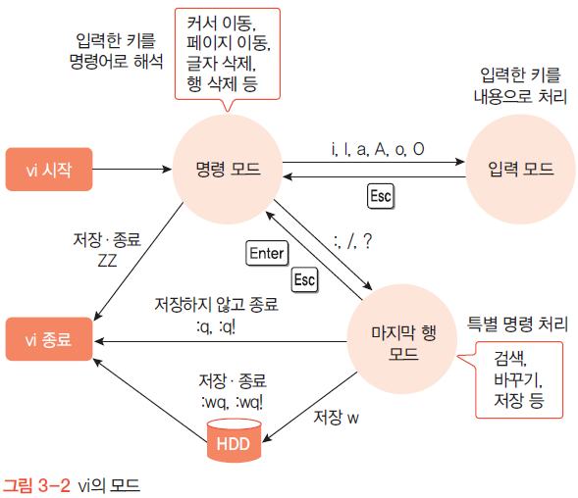
Vi 에디터 [ 7 ] - 리눅스 문서 편집기
vi 동작 모드
그림을 보고 vi 에디터 흐름을 파악하기
명령어 암기는 실습을 통해 익숙해지는 방식으로 함.

Slide 6

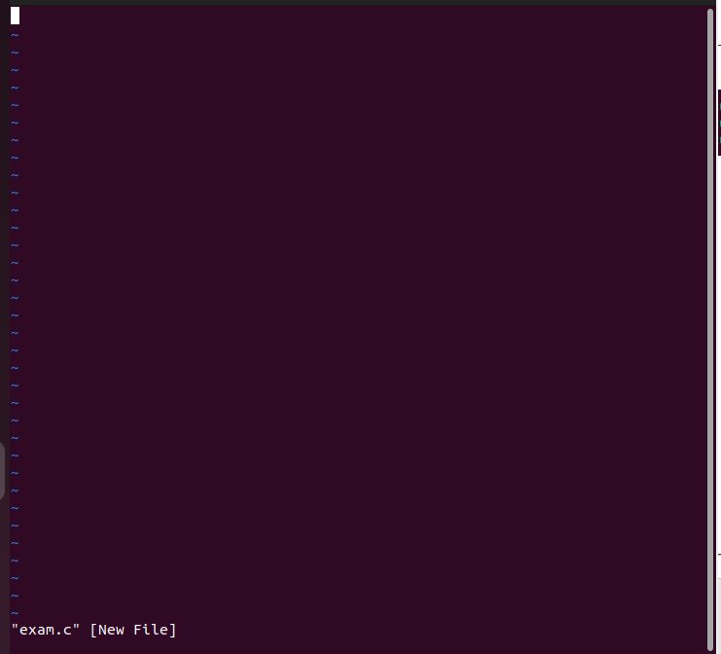
Vi 에디터 [ 7 ] - 리눅스 문서 편집기
실습
이번 주차 실습은 Linux2 디렉토리에서 수행
mkdir linux2 로 리눅스 디렉토리를 만듦.
cd linux2 로 디렉토리 안으로 이동
tab : 자동 완성 기능
리눅스 파일(디렉토리) 의 첫 글자를 입력 후 tab을 누르면 나머지 글자가 자동 완성된다
Vi 시작
지정한 파일을 편집
파일명이 없는 경우 빈 파일 생성 ( 종료 시 저장 )
vi [파일]
:q <- 종료 명령어

Slide 7
Vi 에디터 [ 7 ] - 리눅스 문서 편집기
vi 시작
Vi filename : 주어진 파일 이름으로 편집을 시작함. 파일이 존재하지 않으면 새로 만들어 짐.
Vi + 15 filename : 파일을 열 때 15번째 줄로 커서를 보냄.
Vi -R filename : view filename 파일을 읽기 전용으로 읽음.
Vi –r filename : 깨진 파일을 복구함.
Vi 저장과 종료
명령 모드로 종료
zz
마지막행 모드에서 저장과 종료
:q // 파일이 저장되지 않았으면 종료 불가
:q! // 변경된 내용을 저장하지 않고 종료
:w 파일명 // 파일명으로 저장
:wq 또는 :wq! // 저장 후 종료

Slide 8
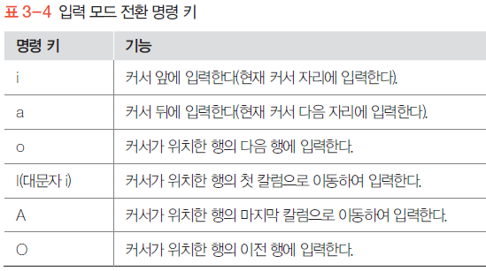
Vi 에디터 [ 7 ] - 리눅스 문서 편집기
Vi 입력 모드
명령 모드에서 편집 명령키를 누르면 입력 모드로 변경
ESC 키를 누르면 다시 명령 모드로 변경

Slide 9

Vi 에디터 [ 7 ] - 리눅스 문서 편집기
문서 편집 예
Vi를 실행하고 i 명령키를 입력해 편집 모드로 변경
linux
vi editor 라고 내용 입력
내용 잘못 입력 시 ESC 누른 후 x를 눌러 삭제.
i, a, o 명령키의 차이
i 명령키는 현재 커서 위치에서 문자 삽입
a 명령키는 현재 커서 위치 다음에 문자 추가
o 명령키는 현재 커서 다음 라인데 문자 삽입
I, A, O 명령키의 차이
I 명령키는 현재 라인 제일 앞에 문자 삽입
A 명령키는 현재 라인 제일 뒤에 문자 추가
O 명령키는 현재 라인 이전 라인에 문자 삽입
I
i
a
A
O
o

Slide 10
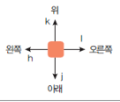
Vi 에디터 [ 7 ] - 리눅스 문서 편집기
커서의 이동 (ESC 일 때 이동 가능 => 명령모드)
k 명령키는 커서를 한 행 위도 이동
J 명령키는 커서를 한 행 아래도 이동
l 명령키는 커서를 한 글자 앞으로 이동
h 명령키는 커서를 한 글자 뒤로 이동
리눅스는 키보드의 방향키로도 커서 이동 가능
응용
3k - 3줄 위로
10h - 10글자 뒤로

Slide 11
Vi 에디터 [ 7 ] - 리눅스 문서 편집기
커서의 이동
^ , 0 : 커서를 현재 행의 처음으로 이동
$ : 커서를 현재행의 마지막으로 이동
- : 커서를 앞 행의 처음으로 이동
+ : 커서를 다음행의 처음으로 이동
H : 커서를 화면의 맨 위행으로 이동
M :커서를 화면의 중간 행으로 이동
L :커서를 화면의 맨 아래 행으로 이동
w : 커서를 다음 단어의 첫 글자로 이동
b : 커서를 이전 단어의 첫 글자로 이동
E : 커서를 다음 단어의 끝 글자로 이동

Slide 12
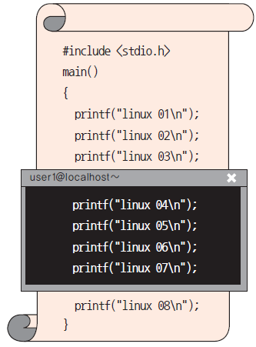
Vi 에디터 [ 7 ] - 리눅스 문서 편집기
화면의 이동
파일 내용이 터미널의 화면 크기보다 클 경우 화면을 이동시키기 위한 명령
^u : 반 화면 위로 이동
^d : 반 화면 아래로 이동
^b : 한 화면 위로 이동
^f : 한 화면 아래로 이동
^y : 화면을 한 행만 위로 이동
^e : 화면을 한 행만 밑으로 이동

Slide 13
Vi 에디터 [ 7 ] - 리눅스 문서 편집기
지정한 행으로의 이동
커서를 원하는 행으로 이동하는 명령
G : 파일의 마지막 행으로 커서 이동
nG : n의 값에 해당하는 행으로 커서 이동 예) 3G
:행 번호 : 마지막행 모드에서 지정한 행번호로 이동
:$ : 파일의 마지막 행으로 커서 이동
명령모드에서 내용 삭제하기
x , #x : 커서 위치에서 지정한 글자 수 만큼 삭제 예) x , 3x
dw , #dw : 커서 위치의 지정한 단어 수 만큼 삭제 예) dw , 3dw
dd , #dd : 커서 위치에서 지정한 줄 수 만큼 삭제 예) dd , 3dd
D : 커서 위치에서 행의 마지막까지 삭제

Slide 14
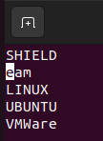
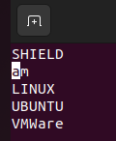
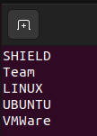
Vi 에디터 [ 7 ] - 리눅스 문서 편집기
이전 명령 취소하기
u : 커서 위치의 행에서 작업한 방금 전 명령을 취소
U : 커서 위치의 행에서 작업한 모든 명령 취소
:e! : 마지막으로 저장한 내용 이후의 변경내용을 버리고 새로 작업
u
U

Slide 15
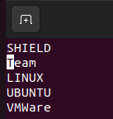
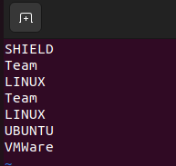
Vi 에디터 [ 7 ] - 리눅스 문서 편집기
복사하기 , 잘라 내기 , 붙이기
yy , #yy : 커서 위치의 행에서 지정한 숫자만큼의 행을 복사
dd, #dd : 커서 위치의 행에서 지정한 숫자만큼의 행을 삭제
p : 커서가 위치한 행 다음에 복사된 내용을 붙임
P : 커서가 위치한 이전 행에 복사된 내용을 붙임
< vi exam1.c 명령어로 vi 를 열고 해당 내용 입력하여 실습 수행 >
2yy : 2줄 복사
P : 이전 행에 붙임

Slide 16
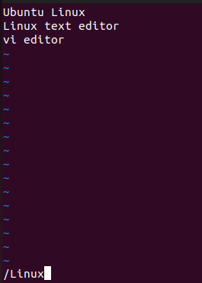
Vi 에디터 [ 7 ] - 리눅스 문서 편집기
검색
검색은 마지막행 모드의 하나인 ? 또는 / 를 입력
/문자열 : 문자열을 문서의 아래 방향으로 검색
?문자열 : 문자열을 문서의 위쪽 방향으로 검색
n : 검색할 다음 문자열을 검색 방향과 같은 방향으로 검색
N : 검색할 다음 문자열을 검색 방향의 반대 방향으로 검색
vi Search 로 파일 생성
옆의 내용 작성 후
/Linux 로 실습 진행

Slide 17
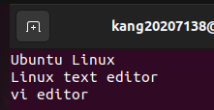

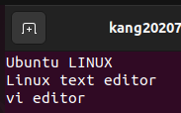

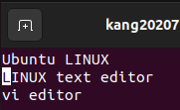
Vi 에디터 [ 7 ] - 리눅스 문서 편집기
바꾸기
기존의 문자열을 다른 문자열로 바꾸기
바꾸기
예) 현재 행의 Linux 를 LINUX로 바꾸려면
예) 모든 행의 Linux 를 LINUX로 바꾸려면
:s/old/new | 현재 줄의 처음 old를 new로 교체
:s/old/new/g | 현재 줄의 모든 old를 new로 교체
:%s/old/new/g | 문서 전체에서 old를 new로 교체
:%s/old/new/gc | 문서 전체에서 old를 new로 확인하며 교체

Slide 18
Vi 에디터 [ 7 ] - 리눅스 문서 편집기
파일 읽어오기
:r 파일 : 지정한 파일을 읽어 현재 커서 위치에 삽입
:e 파일 : 지정한 파일로 작업 전환 ( 기존파일은 저장되어 있어야함 )
:n : vi 로 여러 파일을 열었을 경우 다음 파일로 작업 이동
쉘 명령 실행
:! 쉘명령 : vi 에디터 작업을 잠시 중단하고 쉘 명령을 수행한다. 엔터를 누르면 vi 에디터로 돌아온다.
:sh : 쉘 명령을 수행하기 위해 vi 에디터를 잠시 빠져나온다. exit 명령을 입력하면 vi 에디터로 돌아온다.
r![명령어] : vi 화면에 명령어 결과를 출력한다.

Slide 19
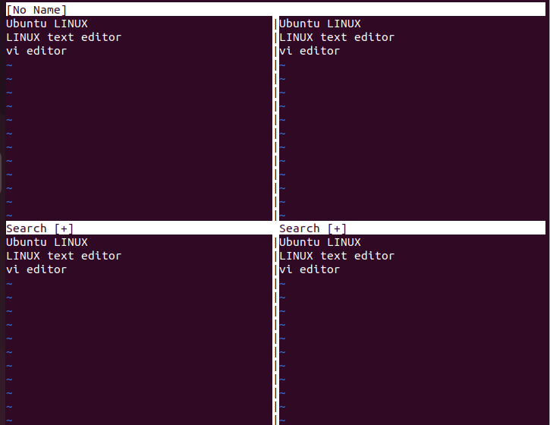
Vi 에디터 [ 7 ] - 리눅스 문서 편집기
다중 창 사용
Ctrl +w, n 창 가로 분할
Ctrl +w ,c 분할 닫기 ( 저장된 파일에 한해서 )
Ctrl +w, w 창 간 전환
Ctrl +w, s 현재 파일로 수평 분할
Ctrl +w, v 현재 파일로 수직 분할

Slide 20
리눅스/유닉스 계정과 권한 체계

Slide 21

리눅스/유닉스 계정과 권한 체계
리눅스 / 유닉스의 계정과 권한 체계
로그인
계정 아이디와 패스워드로 자신이 누구인지 밝히고 (인증 : Authentication), 그에 따른 권한을 부여 받아 시스템에 대한 접근을 허가 받는 과정 (인가 : Authorization)
시스템 해킹 : 부여 받은 사용자 권한 이상의 권한을 획득하는 절차
리눅스 시스템의 계정과 권한 체계
매우 단순하여, root 라고 불리는 관리자와 일반 사용자 계정만 있음.
계정 목록을 /etc/passwd 파일에 저장 <- 1주차 때 확인 해봤음.

Slide 22
리눅스/유닉스 계정과 권한 체계
Root 계정
리눅스 운영체제에서 기본적으로 제공되는 최고 관리 권한 계정
일반 사용자 계정
사용자 전환
일반 사용자 -> Root
sudo su
Root -> 일반 사용자
Su $일반 사용자 계정명

Slide 23
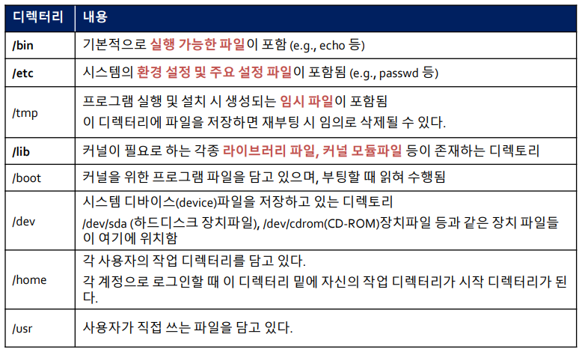
리눅스/유닉스 계정과 권한 체계
리눅스/유닉스 파일 시스템
유닉스 기본 디렉토리 구조

Slide 24
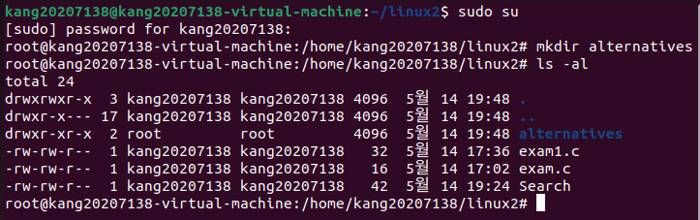
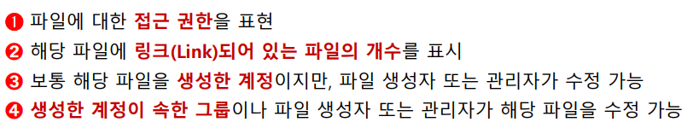
리눅스/유닉스 계정과 권한 체계
ls –al /etc
1
2
3
4

Slide 25
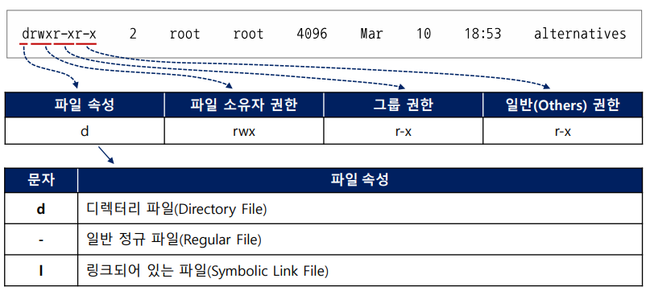
리눅스/유닉스 계정과 권한 체계
리눅스/유닉스의 파일 시스템

Slide 26
리눅스/유닉스 계정과 권한 체계
리눅스/유닉스의 파일 시스템
파일에 대한 3가지 권한
파일의 소유자 권한 : 파일의 소유자에 대한 접근 권한
그룹 권한 : 파일의 소유 그룹에 대한 접근 권한
일반(Others) 권한 : 파일과 관련이 없는 이들(others)에 대한 접근 권한
rwx의 r, w, x는 각각 읽기(Read), 쓰기(Write), 실행하기 (eXecution)를 의미
r : 4(2진수 100), w : 2(2진수 10), x : 1(2진수 1)
rwx는 숫자 r(4) + w(2) + x(1)를 더한 수 7(2진수 111)로 읽음
rwx rwx rwx는 파일의 소유자, 그룹, 관련이 없는 이들 모두가 파일을 읽고, 쓰고, 실행할 수 있으며, 권한을 777이라고 읽음.
접근 권한이 rwx r-x r-x인 경우 755로 읽음

Slide 27
리눅스/유닉스에서 파일에 대한 접근권한 작성

Slide 28

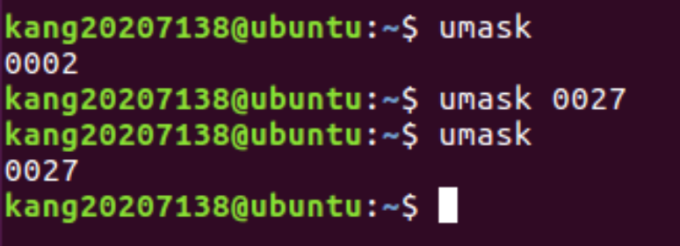
리눅스/유닉스에서 파일에 대한 접근권한 작성
파일의 기본 생성 최고 권한이 666이며, 디렉터리의 생성 최고 권한은 777 임.
파일 및 디렉터리 생성 시 기본 권한은 최고 권한에서 umask 값을 빼준 값
umask는 컴퓨팅에서 새로 만들어진 파일에 파일 권한 설정을 어떻게 할지 제어하는 마스크 설정을 결정하는 명령어
umask 가 022일 때, 파일은 666-022=644, 디렉터리는 777-022=755가 됨.
디렉토리의 기본 권한이 777인 것은 디렉토리에 실행 권한(x)가 없으면 디렉토리 내부로 들어갈 수 없기 때문임.
Umask 확인 및 변경
umask 명령어를 실행하여 파일 권한이 0002 임을 확인함.
umask 0027 명령어를 통해 파일 권한을 0002 에서 0027로 변경함.

Slide 29
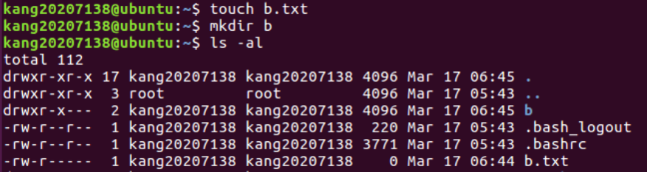
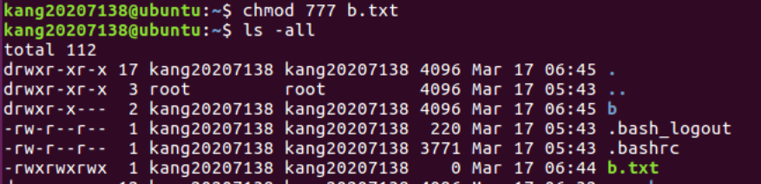
리눅스/유닉스에서 파일에 대한 접근권한 작성
umask 값을 변경하면 파일과 디렉터리 생성 시 부여되는 기본 권한이 바뀜.
Touch b.txt 와 mkdir b 명령어를 통해 b.txt 파일과 b 디렉터리를 생성함. 각 권한은 b.txt(640), b(750) 임.
chmod 777 b.txt 명령어를 통해 b.txt 의 권한 설정을 변경함.

Slide 30
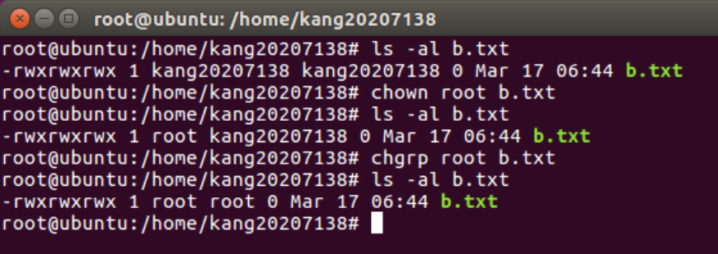
리눅스/유닉스에서 파일에 대한 접근권한 작성
파일 소유자 변경은 chown, 그룹 변경은 chgrp 명령어를 이용함.
chown root b.txt
chgrp root b.txt
파일의 소유자와 그룹 변경을 하기 전 sudo su 라는 명령어를 통해, root 권한으로 설정을 바꿔야 변경이 가능함.
sudo su

Slide 31
리눅스/유닉스의 권한 상승

Slide 32
리눅스/유닉스의 권한 상승
시스템에서 해킹을 하는 주요 목적은 권한 상승
리눅스에서는 SetUID를 이용한 권한 상승이 가능함
리눅스의 Real UID (RUID), Real GID (RGID), Effective UID (EUID), Effective GID (EGID)
계정이 누구인가를 식별하는 UID, GID를 RUID, RGID라고도 함.
하지만, 계정이 어떠한 권한을 가지고 있는가에 대한 UID와 GID 도 존재함
RUID 및 RGID와의 구별을 위해 이를 EUID와 EGID라고 부름.
계정이 리눅스 시스템에 로그인할 때는 RUID=EUID, RGID=EGID 상태임.
즉, 누구인지 식별하는 ID는 RUID, RGID 이고 어떤 권한을 가지고 있는지는 EUID, EGID 임.

Slide 33


리눅스/유닉스의 권한 상승
Passwd 명령으로 패스워드를 설정하면, 패스워드 암호화나 해시된 값이 /etc/shadow에 저장됨.
ls –al /etc/shadow 명령어를 통해 파일 권한을 확인함.
파일 권한이 640 이므로, 관리자인 root 도 쓰는 권한이 없음을 나타냄.
Password 변경에 사용되는 passwd 명령어 확인
ls –al /usr/bin/passwd 명령어를 통해 확인
rws r-x r-x 권한을 확인할 수 있음.
s가 특별한 역할을 수행하여, 일반 사용자들은 자신의 패스워드를 변경한 후, /etc/shadow 파일에 저장할 수 있음.
s : SetUID 를 나타냄.

Slide 34
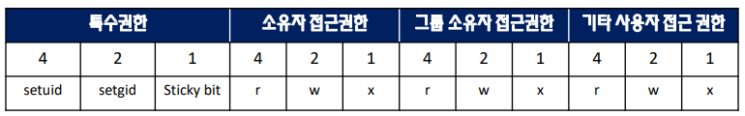
리눅스/유닉스의 권한 상승
SetUID 란?
일반 사용자가 다른 사용자의 프로그램을 해당 사용자의 권한으로 수행하는 것.
passwd 명령어에는 SetUID 비트가 설정되어 있으므로 passwd 명령어를 수행하면,
일반 사용자가 root의 권한으로 자신의 계정 패스워드가 저장된 root 권한의 /etc/shadow파일을 수정할 수 있음.
리눅스 시스템의 특수권한
리눅스 시스템은 파일에 대한 접근 권한 및 파일 종 류를 나타내기 위해 16bit를 사용함.
각 3bit씩 총 9bit는 소유자 접근권한(user), 그룹 소 유자 접근 권한(group), 기타 사용자 접근 권한(other) 의 권한을 기술하는데 사용.
4bit는 파일의 종류 (e.g., 일반파일, 디렉토리, 링크 등) 표현에 사용
나머지 3bit는 특수권한에 사용

Slide 35
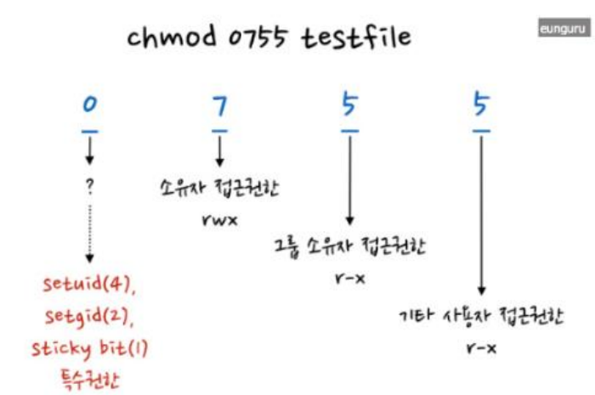
리눅스/유닉스의 권한 상승
SetUID 비트
8진수 4000
SetUID 비트를 실행 파일에 적용하면 EUID가 실사용자 (프로그램을 실제 실행중인 사용자)에서 프로그램 소유자의 ID로 변경됨.
SetUID 비트 설정 방법
8진수 (4000)를 이용해서 SetUID비트를 설정할 수 있음.
권한 변경을 위해서는 chmod명령어를 이용함
SetUID비트가 설정되어 있는 경우
사용자 접근권한의 실행 권한 자리에 실행 권한이 있으면 소문자로 s로 표현
실행권한이 없으면 대문자 S로 표현됨
SetGID 비트
8진수 2000
SetUID 비트처럼 EGID를 사용자의 실제 그룹 ID에서 파일 소유자의 그룹 ID로 변경함
SetGID 비트 설정 방법
8진수 (2000)를 이용해서 SetGID비트를 설정 가능
권한 변경을 위해서는 chmod명령어를 이용함
SetGID비트가 설정되어 있는 경우
그룹 소유자 접근권한의 실행 권한 자리에 실행 권한이 있으면 소문자로 s로 표현
2. 실행권한이 없으면 대문자 S로 표현.

Slide 36
리눅스/유닉스의 권한 상승
Sticky 비트
8진수 1000
리눅스 시스템은 파일의 sticky 비트는 무시함
Sticky 비트는 특정 디렉토리를 누구나 자유롭게 사용 할 수 있게 하기 위해 사용함
Sticky 비트를 공유모드라고 함
Sticky 비트 설정 방법
8진수(1000)를 이용해서 Sticky 비트를 설정할 수 있음
권한 변경을 위해서는 chmod명령어를 이용함
Sticky 비트가 설정되어 있는 경우
기타 사용자 접근권한의 실행 권한 자리에 실행 권한이 있으면 소문자 t로 표현됨
실행권한이 없으면 대문자 T로 표현됨

Slide 37
SetUID를 활용한 해킹 기법

Slide 38
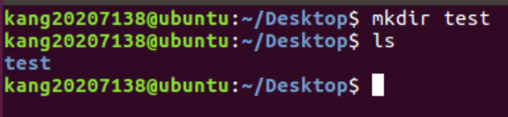
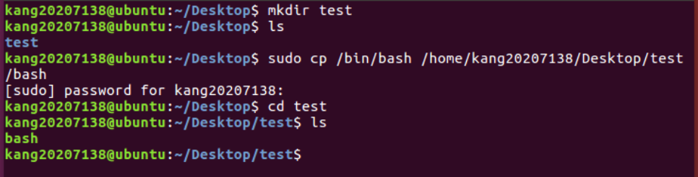
SetUID를 활용한 해킹 기법
SetUID 비트 설정 시 보안 취약점
Root 권한이 필요 없는 프로그램의 소유주가 root로 되어있고, SetUID로 설정된 경우는 보안상으로 취약할 수 있음.
혹은 Human Error로 인해 Root 권한과 SetUID가 설정된 프로그램에 취약점이 존재할 수 있음
권한 상승 이슈때문에 SetUID 프로그램의 수는 최소화되어야 하고, 주기적으로 관리가 되어져야 함.
[ 해킹 실습하기 (1) ]
test 폴더 생성
mkdir 명령어 사용
sudo cp 명령어를 사용하여 /bin/bash 를 test 폴더로 복사함.
cp 명령어를 통한 파일 복사, cd 명령어를 통한 폴더 이동

Slide 39
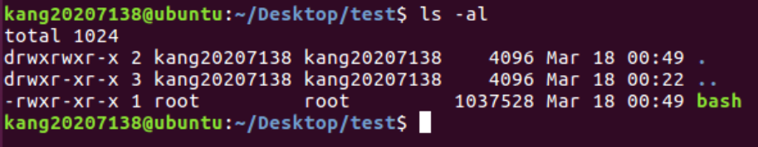
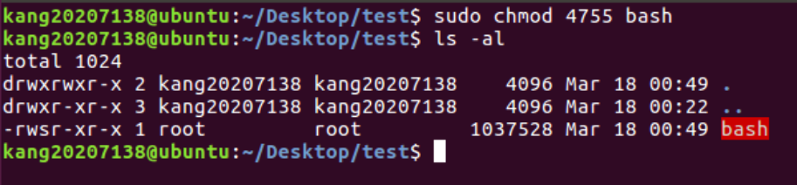
SetUID를 활용한 해킹 기법
bash 쉘의 권한 확인
SetUID 비트를 가진 쉘의 생성
복사된 bash 쉘에 4755 권한을 부여함.
sudo chmod 4755 bash
bash 쉘 프로그램은 프로세스가 살아있는 동안 파일의 소유자인 root 권한으로 실행됨.

Slide 40
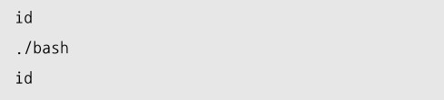
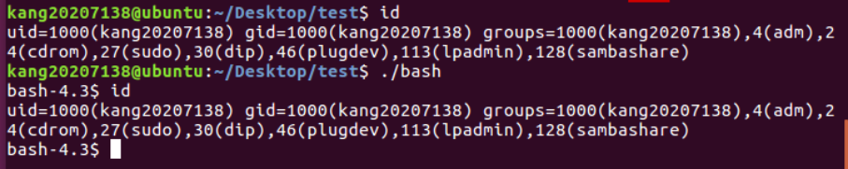
SetUID를 활용한 해킹 기법
일반 사용자 계정으로 SetUID 비트가 설정된 쉘 실행
SetUID 비트가 설정된 쉘로 관리자 권한 획득을 시도하였는데, uid, gid, groups 가 모두 1000 이라 획득에 실패함을 확인할 수 있음. 그렇다면 왜 실패하였을까?
Shell에서는 exit 명령어를 통해 나올 수 있음.

Slide 41
SetUID를 활용한 해킹 기법
실제 SetUID, SetGID로 인해 바뀌는 것은 EUID와 EGID임.
RUID와 RGID 값은 SetUID와 SetGID비트로 인해 변하지 않음.
SetUID가 설정된 bash쉘을 실행하면, EUID/EGID가 root인 쉘이 실행됨
RUID/RGID는 사용자 계정임
bash쉘 실행될 때, EUID/EGID와 RUID/RGID값을 체크
만약 EUID/EGID와 RUID/RGID값이 다를 경우, 프로그램의 privilege (root 권한)을 내려 놓음
즉, EUID/EGID의 값을 RUID/RGID값으로 변경함
해킹 실패 요인은 EUID 와 EGID 만 바뀌었고, RUID와 RGID를 바꾸지 않았기 때문임.
즉, 서로 값이 달랐기 때문에 root 권한 이었던 EUID, EGID가 사용자 계정으로 바뀐 것
그렇다면 해킹을 성공하게 하려면 RUID 와 RGID 도 root 계정으로 권한을 바꿔주면 됨.

Slide 42
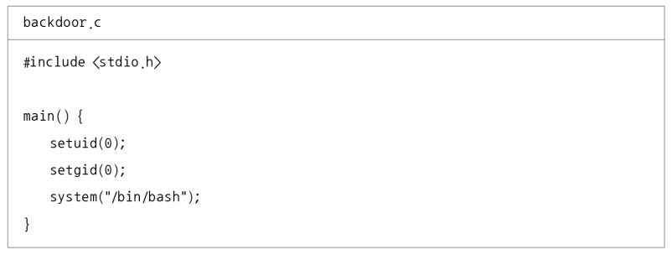
SetUID를 활용한 해킹 기법
[ 해킹 실습하기 (2) ]
SetUID 비트를 이용한 Root권한의 bash 셸 획득
보안 설정은 특정한 패턴에만 해당하며, 약간의 트릭만으로도 피할 수 있음
즉, 실행중인 프로세스의 RUID와 RGID를 root로 변경함
앞서 생성한 test폴더에 backdoor.c 파일 만든 후 코드내용 타이핑 // vi, nano 등의 에디터로 편집가능
nano 의 경우 앞서 다루지 않았으므로, nano로 하고 싶은 경우 아래 링크를 통해서 사용법을 확인하긴 바람. (매우 간단함.)
https://chunggaeguri.tistory.com/entry/Linux-nano-%EC%97%90%EB%94%94%ED%84%B0-%EC%82%AC%EC%9A%A9%EB%B2%95

Slide 43

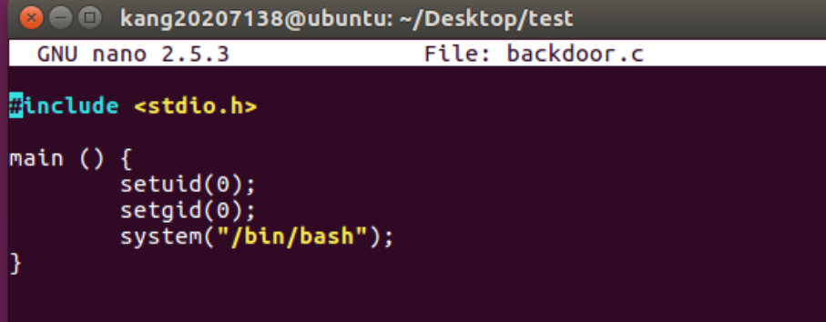
SetUID를 활용한 해킹 기법
test 폴더에 backdoor.c 를 만든 후 코드 내용을 타이핑 함.
nano 에디터일 경우, ctrl + x 누른 후, y를 타이핑하여 변경내용 저장함.

Slide 44
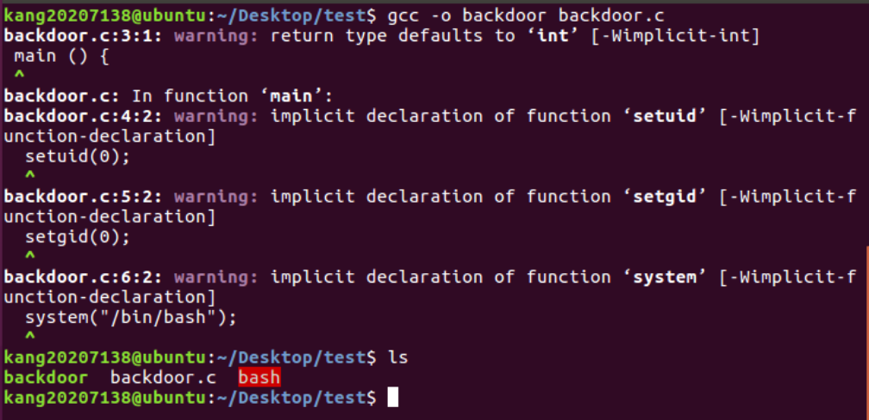
SetUID를 활용한 해킹 기법
SetUID 비트를 이용한 Root권한의 bash 셸 획득
backdoor.c를 일반계정으로 컴파일함
gcc를 ‘backdoor.c’ 파일 컴파일 수행 (> gcc -o ‘처리후 파일명’ ‘컴 파일 수행할 파일’)
ls명령어로 backdoor.c가 컴파일 된 바이너리 파일인 backdoor이 생김을 확인

Slide 45
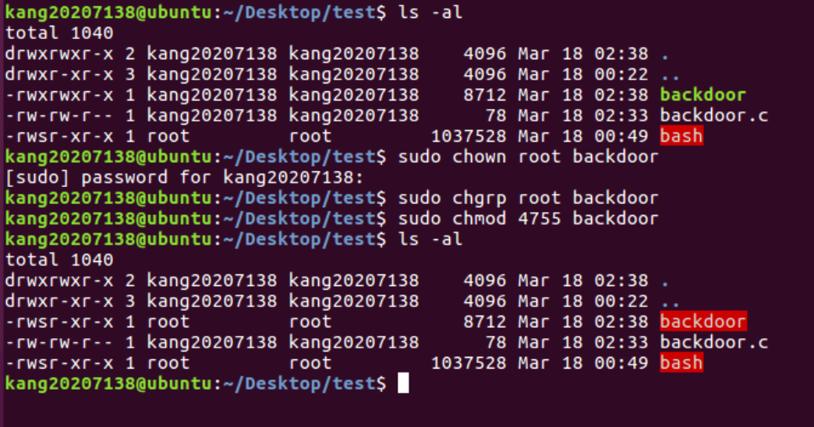
SetUID를 활용한 해킹 기법
SetUID 비트를 이용한 Root권한의 bash 셸 획득
backdoor프로그램 소유자/그룹소유자를 root로 변경
backdoor프로그램에 4755권한 부여 (SetUID 설정)

Slide 46
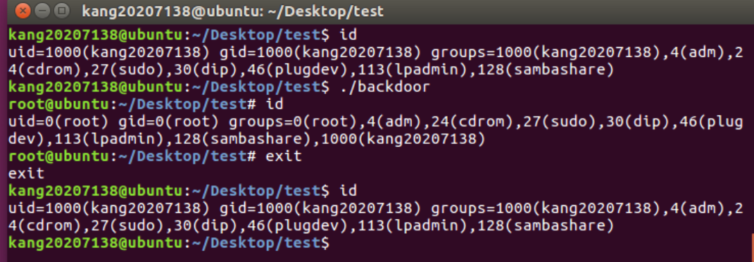
SetUID를 활용한 해킹 기법
SetUID 비트를 이용한 Root권한의 bash 셸 획득
컴파일 후 kang20207138(UID=1000) 계정으로 ./backdoor를 실행하면 쉘 권한이 root(UID=0)으로 바뀜
여기에서 exit 명령으로 셸을 빠져나가면 ./backdoor 프로세스가 끝나고 EUID가 다시 1000이 됨.
uid = 0, gid = 0, groups = 0 으로 권한 획득에 성공함을 알 수 있음.

Slide 47
SetUID를 활용한 해킹 기법
SetUID 를 통한 공격을 수행해 봤음.
실제 가능한 공격인가?
특정 시스템을 공격하기 위해서는 공격 시나리오가 있어야 함.
공격 시나리오의 타당성이 있어야함.
해당 공격 실습은 시스템 보안에 해당함.
SetUID를 통한 공격 시나리오
기존에 배포된 root권한의 SetUID 프로그램들의 취약점을 이용함
레이스컨디션
버퍼 오버플로우
포맷스트링

Slide 48
참고 문헌
오픈소스리눅스실무 수업 자료
시스템 보안 수업 자료

Slide 49
Thank You

